Slide 1
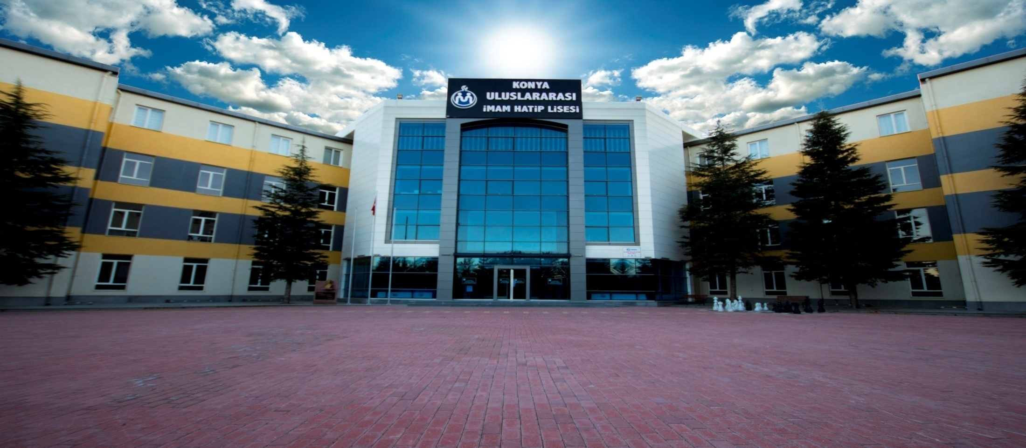
ULUSLARARASI MEVLANA ANADOLU İMAM HATİP LİSESİ ‘’HAYATA DOKUNMAK’’ YAZ GENÇLİK PROGRAMI
,

Slide 2
1.Hafta: İTİKÂF ve CAMİ HİZMETİ,
2.Hafta: AHİLİĞİN ÖZÜ (Mesleki Tanıtım)
3. Hafta: OKUMA KAMPI BİLGE KRAL ALİYA
4. Hafta: DENİZ KAMPI SİLİFKE
5. Hafta: YILDIZLARIN ALTINDA DOĞA KAMPI
6. Hafta: KÖY HAYATI
7. Hafta : BİLGE KRALA VEFA Balkan

Slide 3
Programın Tanımı;
Uluslararası Mevlana Anadolu imam hatip lisesinde okuyan yerli öğrencilere yönelik, okul idaresi ve öğretmenleri tarafından uygulanan bir yaz gençlik programıdır.
Programa 1 koordinatör, 30 öğrenci, 6 grup lideri olmak üzere en fazla 35-40 kişi için uygulanır.

Slide 4
Programın Amacı
Hayata dokunmak programı; teknoloji ve modernizm ile birlikte, sanal duvarlar arasında kalan, sorumluluk alamayan, karar verme iradesi gösteremeyen ve hâsılı hayatın gerçekliği ile tanışmamış olan lise çağındaki gençlerimize yönelik bir yaz eğitim programıdır.
Bu program 8 hafta farklı yaşam alanında uygulanarak, gençlerimizi hayatın gerçekleriyle buluşturmayı hedeflemektedir.

Slide 5
1.Hafta: İTİKÂF ve CAMİ HİZMETİ
Faaliyet Gerçekleşeceği Alan; Konya merkezinde şehrin kenar mahallelerinde, itikâf ibadetine uygun il müftülüğünden 6 farklı cami talep edilecektir. İl müftülüğünün uygun gördüğü camilerde itikâf ibadeti gerçekleştirilecektir.
Her bir camide 5 öğrenci ve 1 lider abi toplam 6 kişi itikâf yapacaktır.
Gençlerimiz itikâf programında cemaatle birlikte namaz kılacaklar. Böylelikle caminin toplayıcı özelliğiyle kardeşlik ve ikram etme duyguları gelişecek. Camide devam eden mukabele, hatim programlarına katılarak manevi atmosferi teneffüs edecekler.

Slide 6
İtikâf süresince yapılacak günlük faaliyet programı şu şekilde olacaktır;
Sahur yemeği
Mukabele
Sabah Namazı
Dinlenme
Cami Hizmeti (caminin süpürülmesi, Şadırvanın ve diğer eklentilerin temizlenmesi)
Kitap okuma
Öğle Namazı
Dinlenme
Sabah okunan kitabın müzakere edilmesi
İkindi Namazı
Mahalledeki gençlerle İftar
Akşam Namazı
Teravih Namazı
Dinlenme
Kalkış ve Gece Tefekkürü

Slide 7
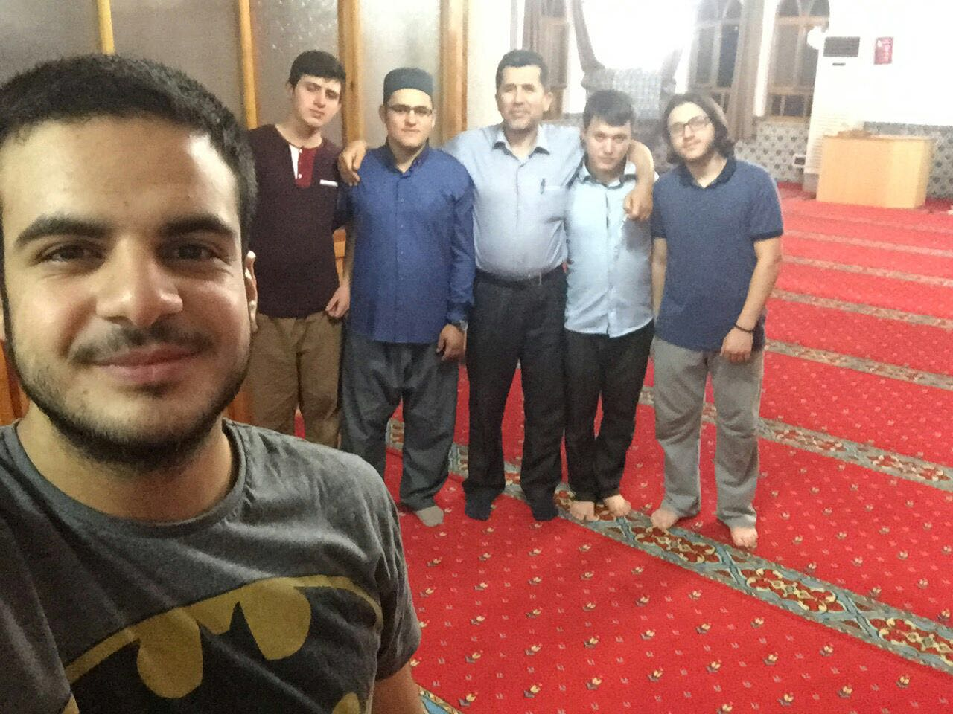

Slide 8
2.Hafta: AHİLİĞİN ÖZÜ (Mesleki Tanıtım)
Ahiliğin Özü haftasında gençlerimiz; marangoz, terzi, kasap, fırın, manav, berber, ayakkabı-kundura atölyesi, oto tamiri, bakkal gibi meslek alanlarında tespit edilen esnafların yanında bir haftalık iş ahlakı eğitimi alacaklardır.
Gruplar her gün sabah evlerinden servisle alınarak işyerlerine bırakılacaklardır. İşyerinin durumuna göre en fazla 2 öğrenci bir işyerine bırakılacaktır. Bu durum bir hafta boyunca devam İş ahlakı ile ilgili belirlenecek ayet, hadis-i şerife veya güzel sözleri tablo şeklinde işyerinde görünecek yerlerine asarak, dürüstlük ve iş ahlakı konusunda farkındalık oluşmasına katkı sağlayacaklar..

Slide 9
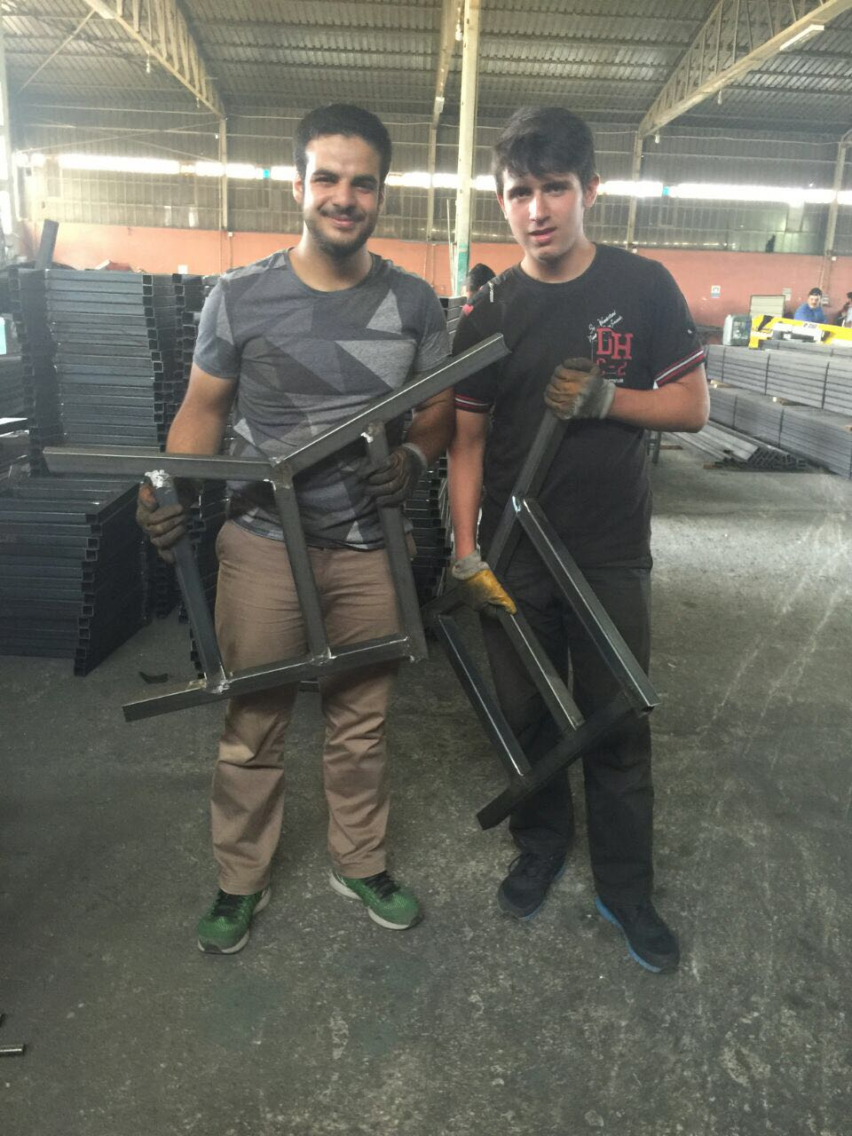

Slide 10
3.Hafta: OKUMA KAMPI ‘BİLGE KRAL ALİYA’
Gençlerimiz, grupları ile birlikte bir haftalık okuma kampı yapacaklardır. Okuma kampında her bir grup bir evde kalacak olup öğle yemekleri hazır satın alma hizmeti ile karşılanacaktır.
Kamp süresince Aliya İzzet Begoviç’in hayatını, fikirlerini ve kendine ait kitapları okuyup müzakere edeceklerdir.

Slide 11
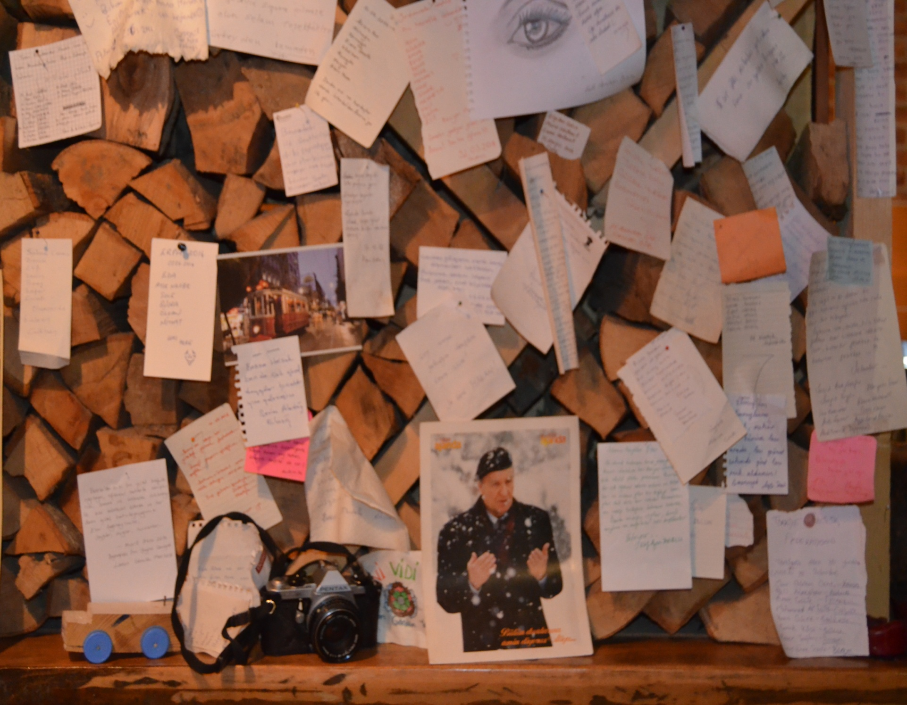

Slide 12
4. Hafta: KÖY HAYATI
Köy hayatı faaliyetimiz, Konya ilinin Beyşehir, Derbent, Karapınar, Altınekin, Emirgazi, Çumra gibi çiftçiliğin ve köy yaşamının hâkim olduğu ilçelere ait köylerde gerçekleşecektir. Her grup lider abisi ile birlikte, tespit edilen 6 farklı köyde bir hafta geçireceklerdir.
Köy yaşamında bütün katılımcılar hayvan bakımı faaliyetlerinden; çobanlık, hayvanlara yem verilmesi, temizliklerinin yapılması, çiftçilik faaliyetlerinden; tarla ekimi, sulama, meyve ağaçlarının bakımı, ürün toplanması gibi faaliyetlere katılacaklardır. Bu faaliyetleri köyde yaşayan ailelerin rehberliğinde ve eşliğinde yapacaklardır.

Slide 13
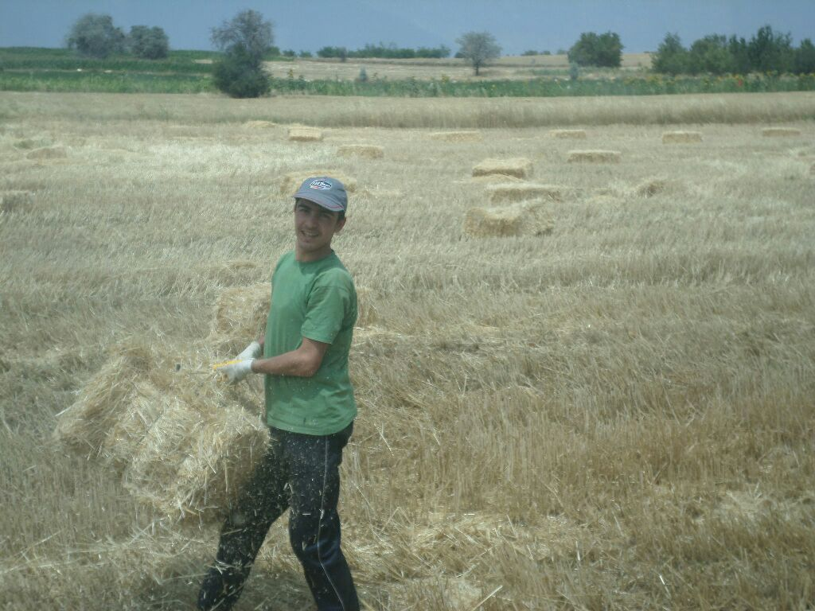
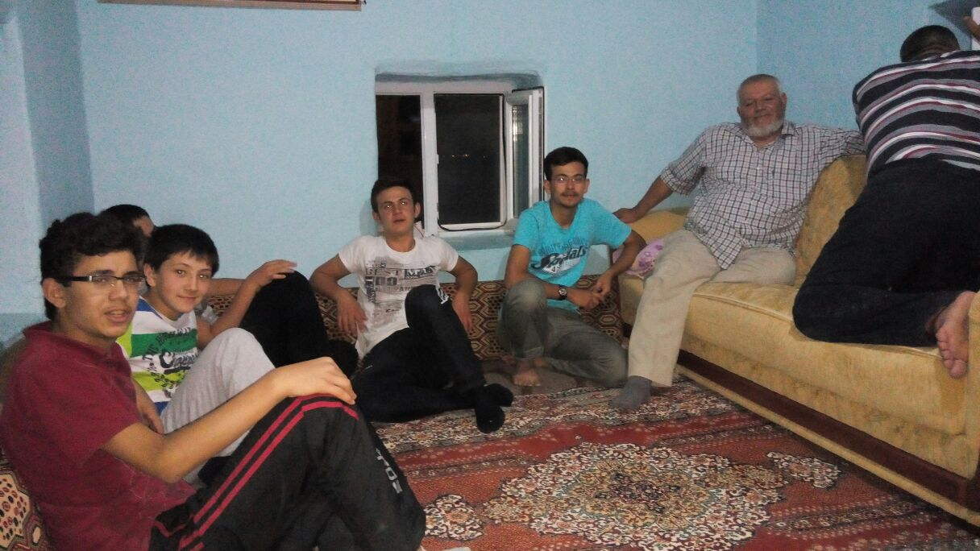
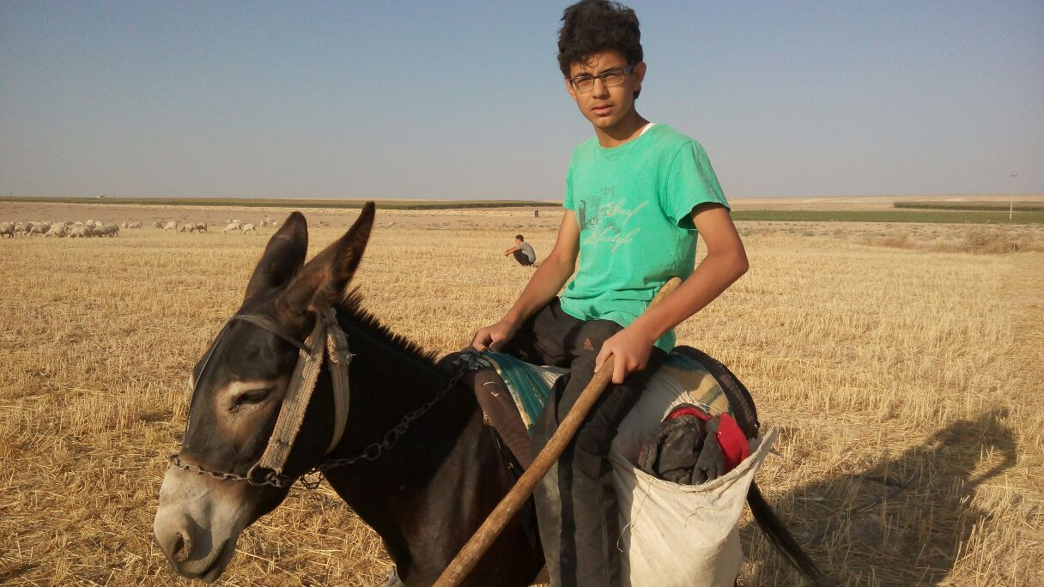
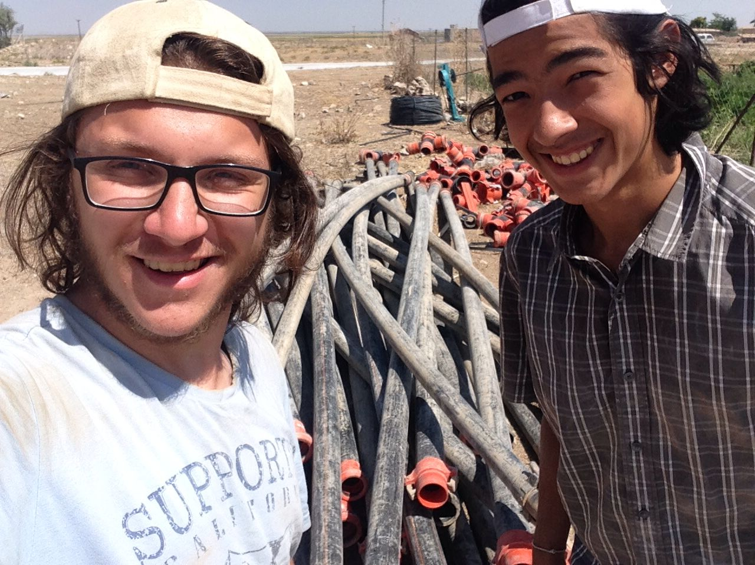

Slide 14
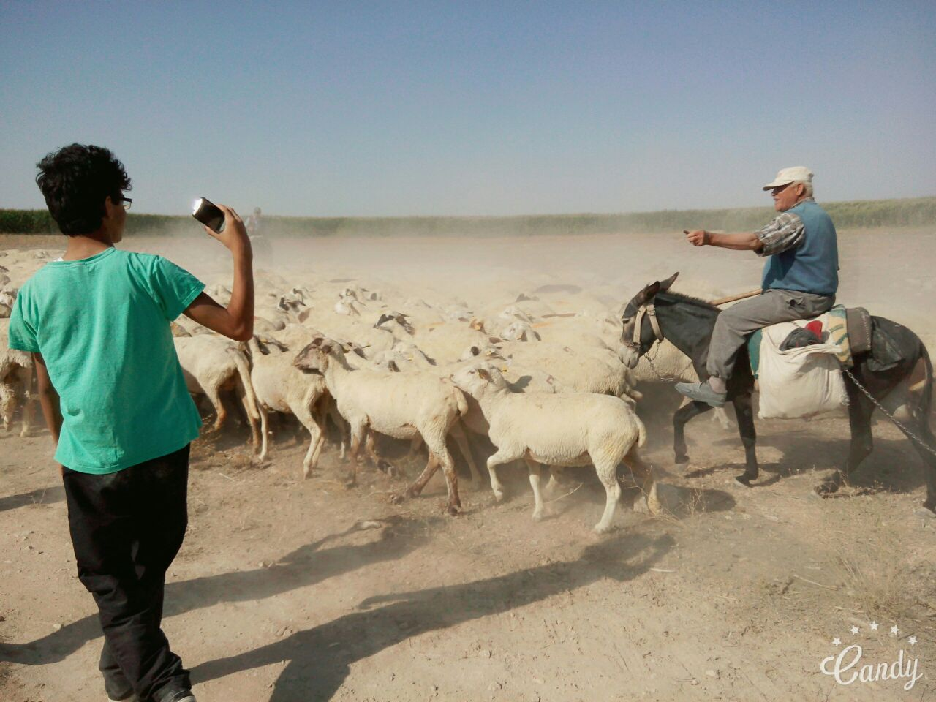
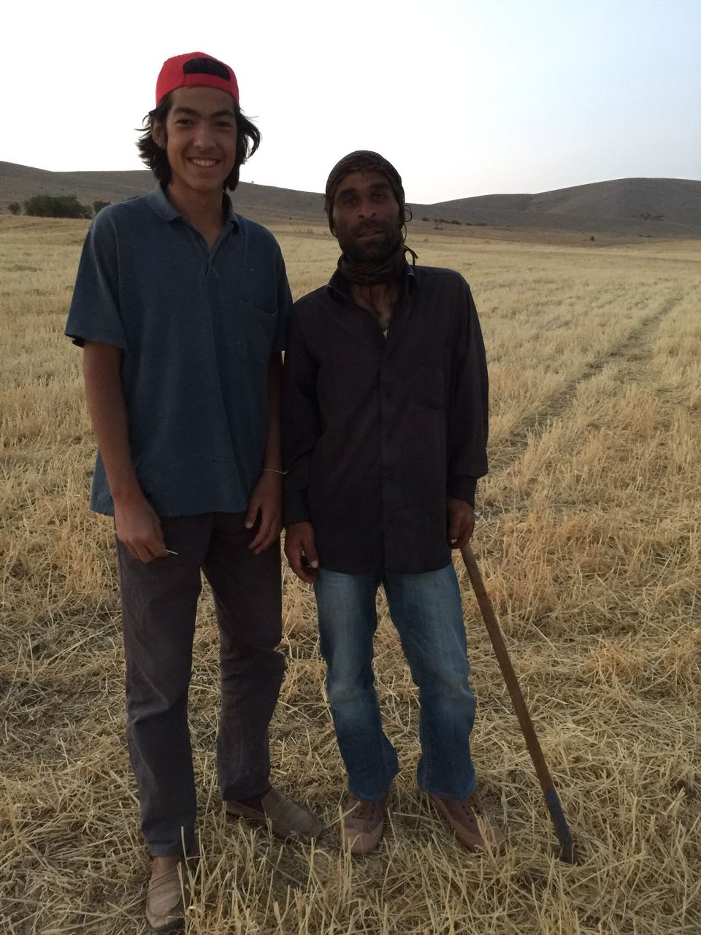
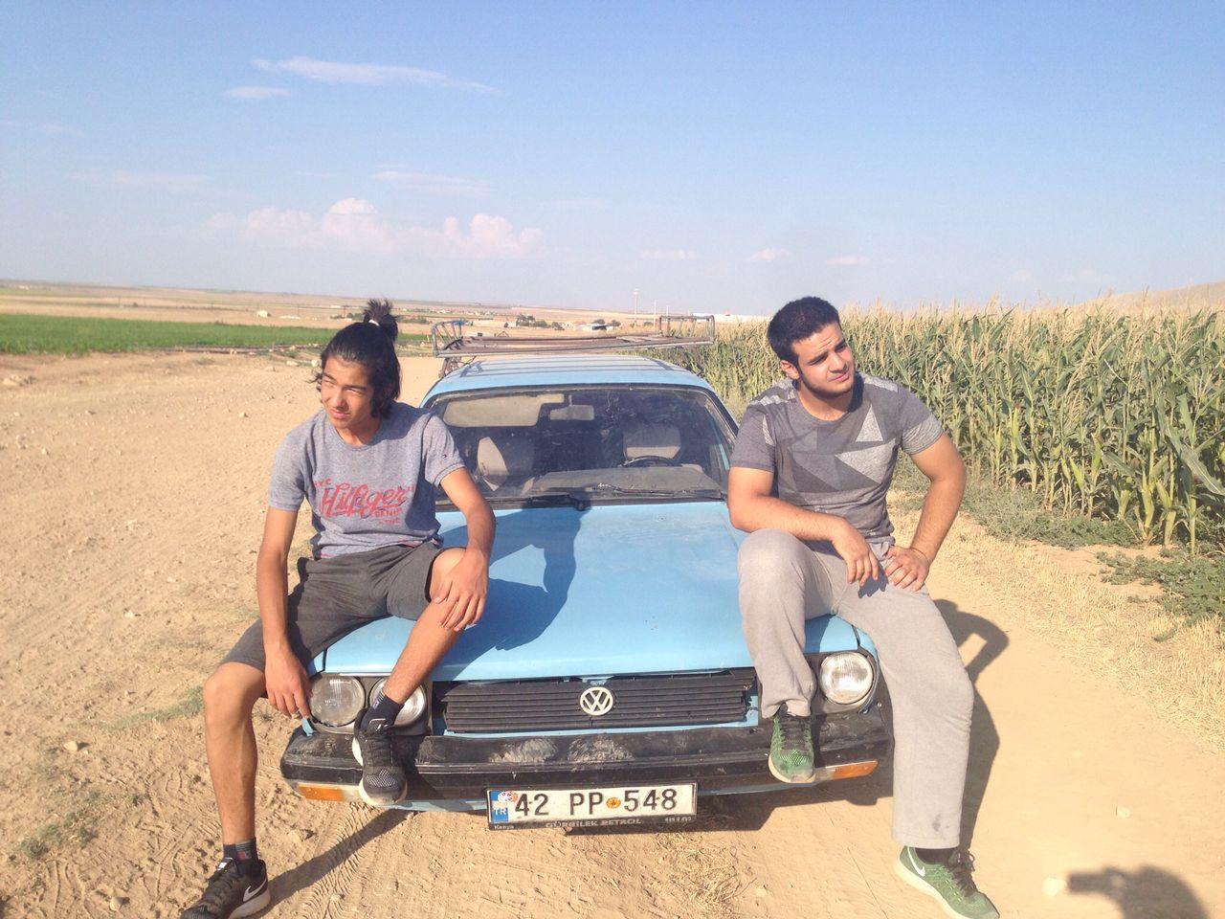

Slide 15
5. Hafta: YILDIZLARIN ALTINDA BİR HAFTA DOĞA KAMPI
Anamas Yaylasında 6 günlük çadır kampı yapacaklar.
30 kişilik grubumuz 5 öğrenciden oluşan 6 gruba ayrılır. Her grubun 1 abisi vardır. Bir de kamp sorumlusu abi vardır. Her gruba bir gün nöbet görevi verilir. Nöbet görevi; yemek hazırlamak, tertip düzeni sağlamak, kampın işlerini yapmaktır.
Günlük programın uygulanmasından kamp yöneticisi lider sorumludur.
• Sabah namazı
• Tesbihat ve Kur’an - Meal
• Spor (koşu, Kültürfizik)
• Kahvaltı
• Etkinlik - oyun
• Öğle yemeği
• Dinlenme
• İkindi namazı
• Etkinlik - oyun
• Akşam namazı - yemeği
• Ateş başı - yatsı – yatış

Slide 16
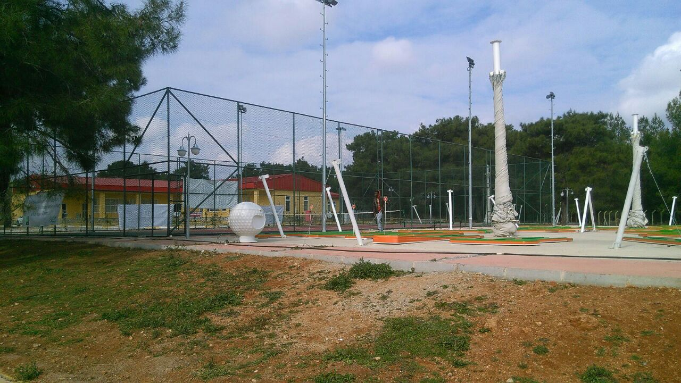
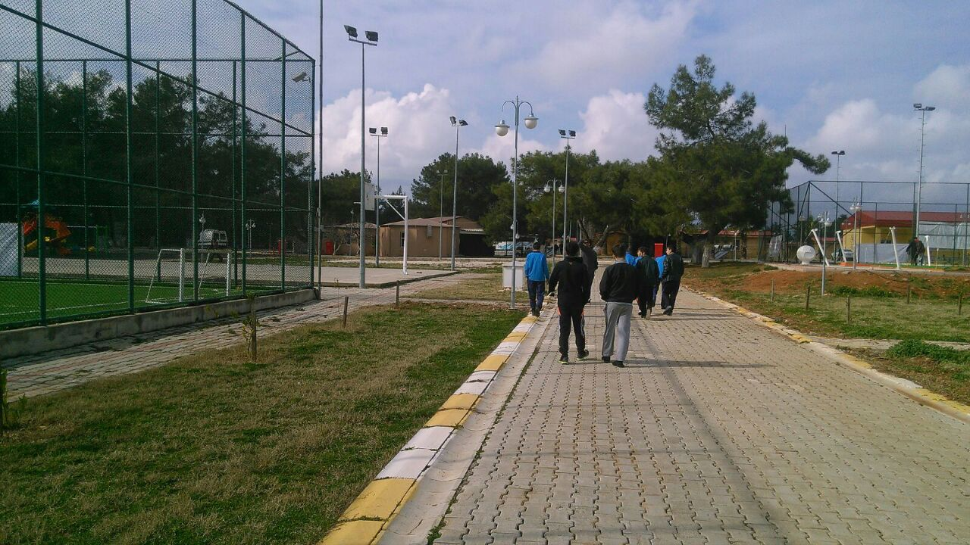
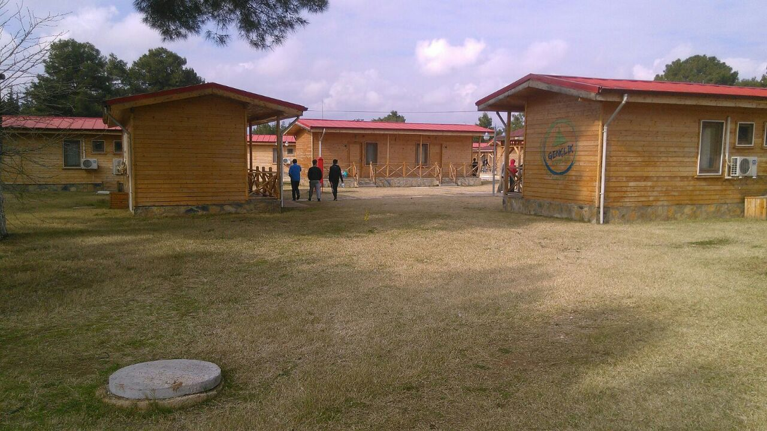
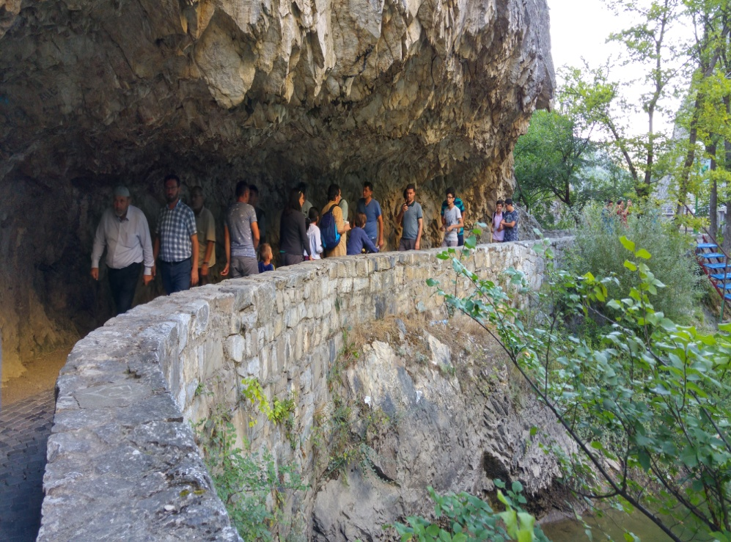

Slide 17
6. Hafta ‘BİLGE KRAL ALİYA’YA VEFA’
Bosna-Hersek Saraybosna şehrinde tespit edilen 6 farklı köyde, köy camilerinde eğitimi gören çocuklarla tanışılacak. Onlarla beraber Bosna savaşı mağdurları ziyaret edilerek o bölgenin gençleriyle tanışılacak. Srebenitsa, Bosna-Sırp savaşında kaybettiğimiz kardeşlerimizin mezarları ziyaret edilecek.

Slide 18
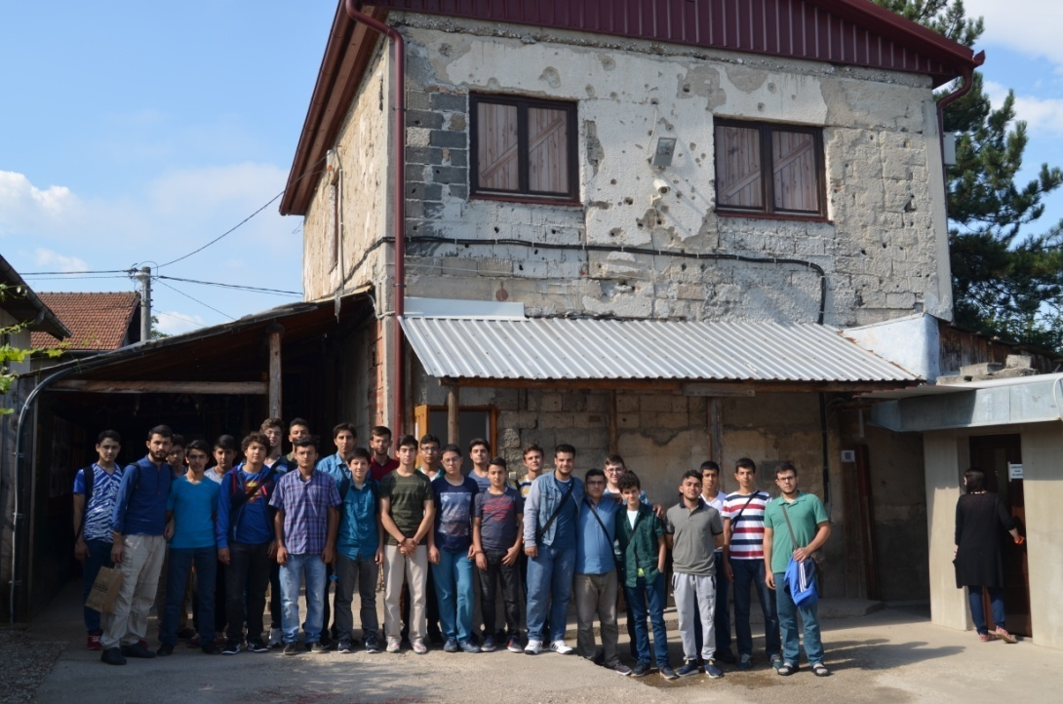
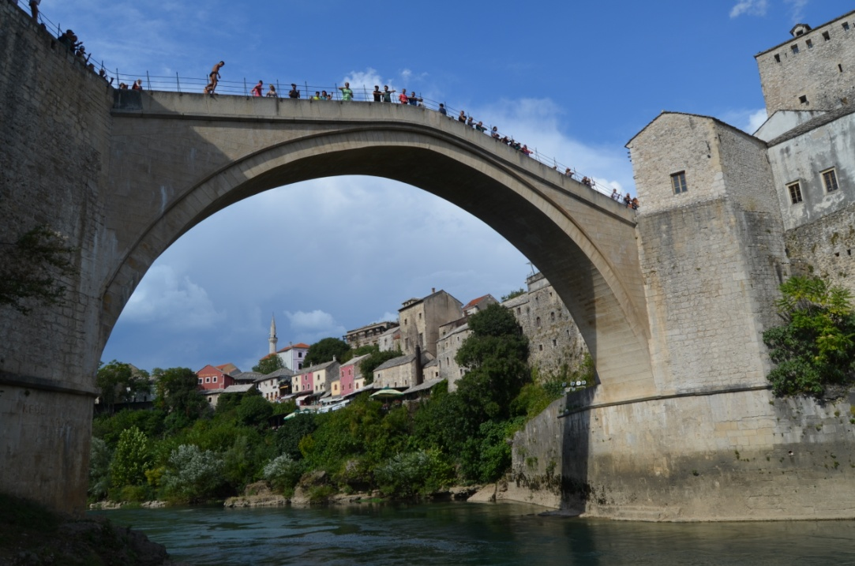
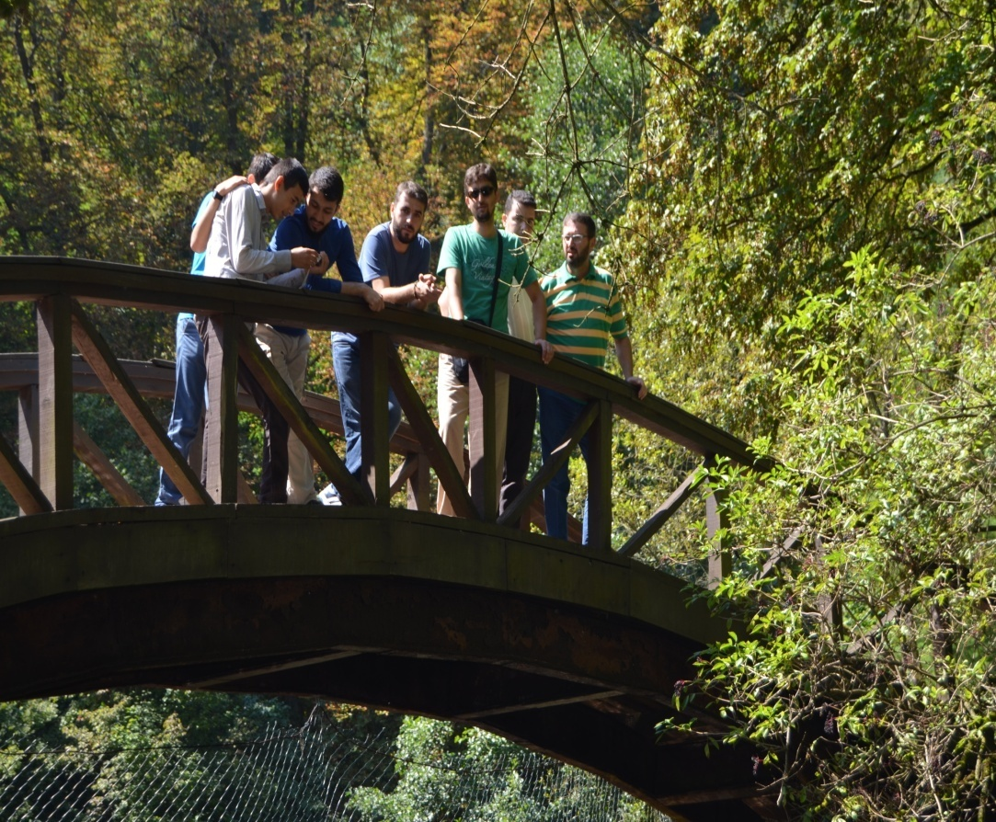
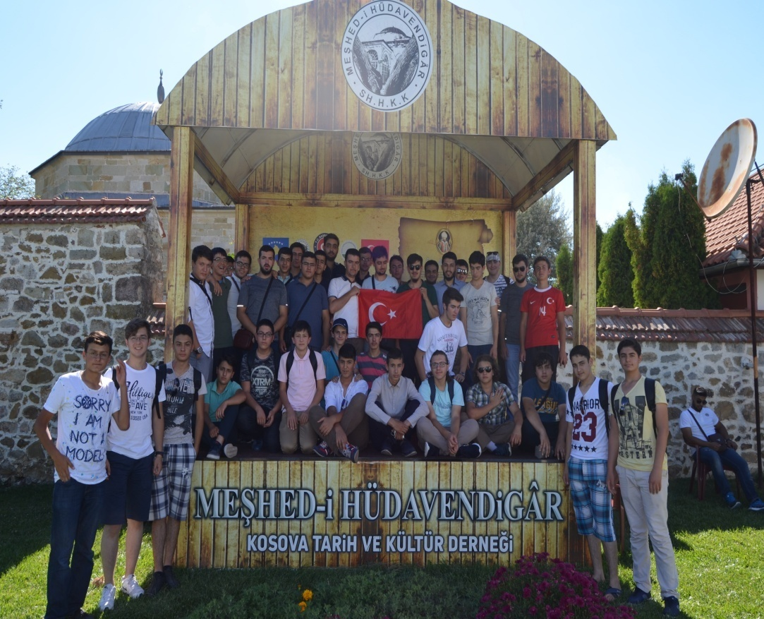

Slide 19
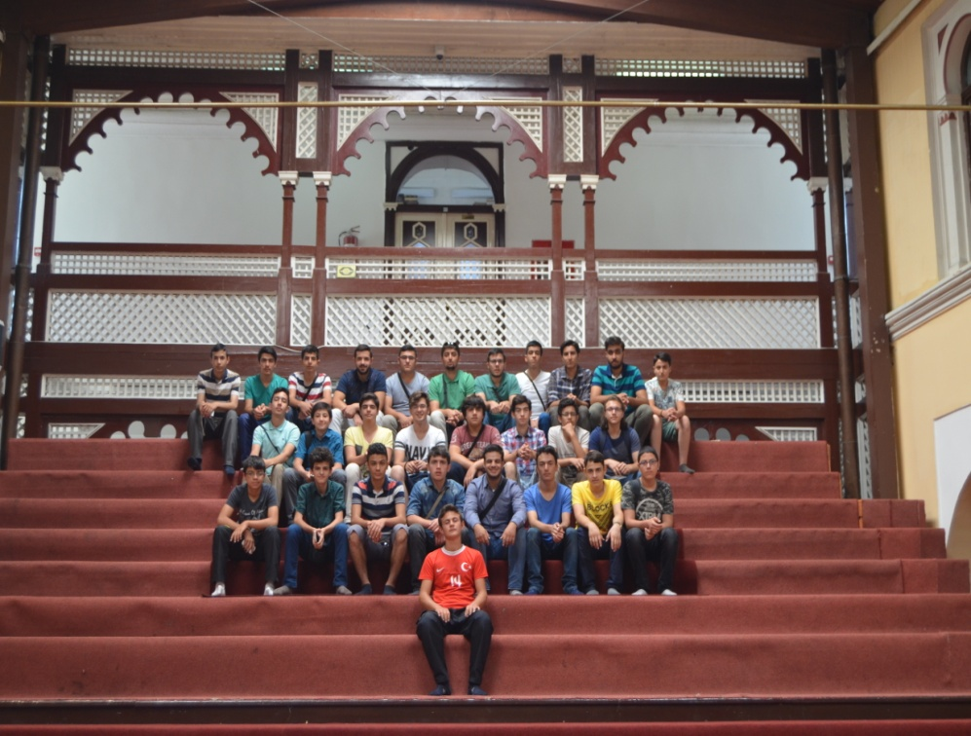
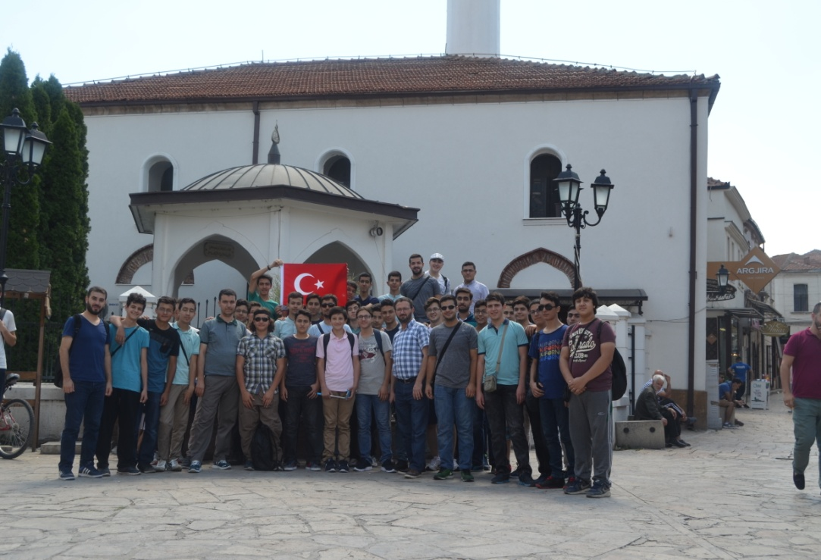
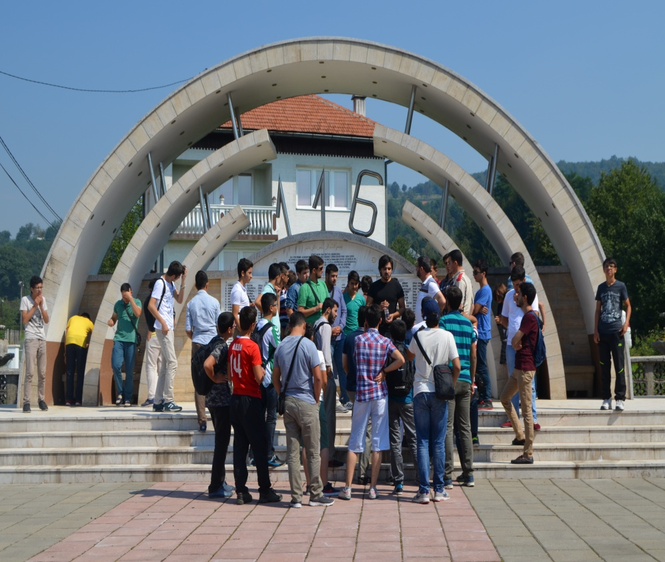
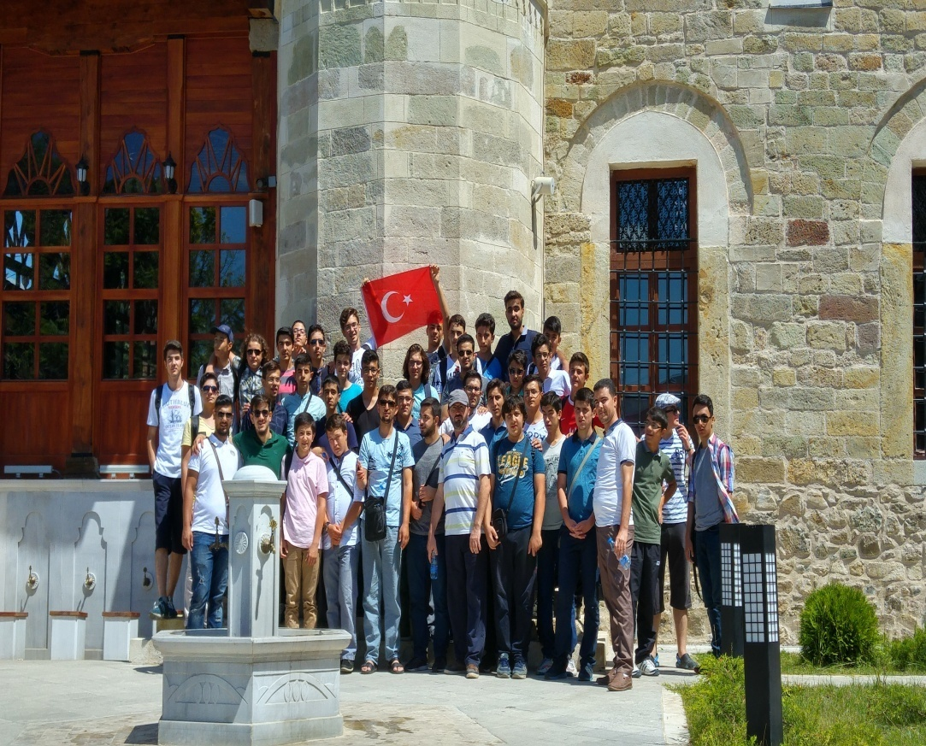

Slide 20
